Slide 1

স্বাগতম
স্বাগতম

Slide 2
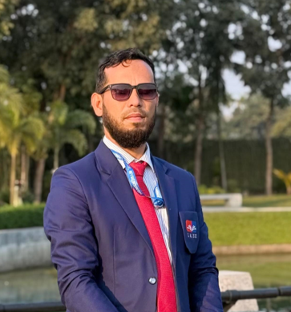
পরিচিতি
পাঠ পরিচিতি
নামঃ মোশারফ হোসাইন
সহকারী শিক্ষক (ইসলাম শিক্ষা)
হাড়গিলা উচ্চ বিদ্যালয়,
ইসলামপুর, জামালপুর।
ফোন_019 207 500 17
musharafdhaly2net@gmail.com
বিষয়ঃ সাইবার নিরাপত্তা বিষয়ক
শ্রেণিঃ ৯ম ও ১০ম
পাঠঃ সাইবার নিরাপত্তা বিষয়ক শ্রেণি কার্যকম
সময়ঃ ৪৫ মিনিট
তারিখঃ 30,09,2026

Slide 3

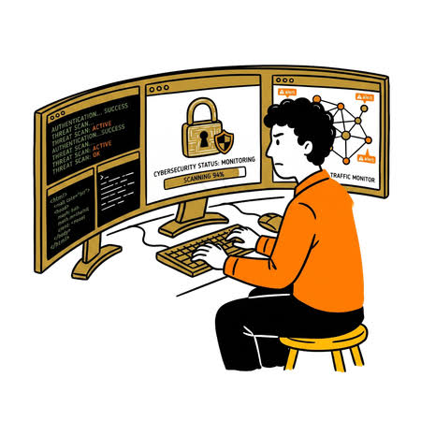
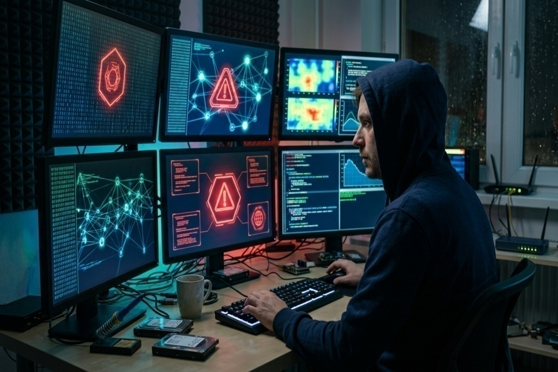
ছবিগূলো লক্ষ্য কর >>

Slide 4
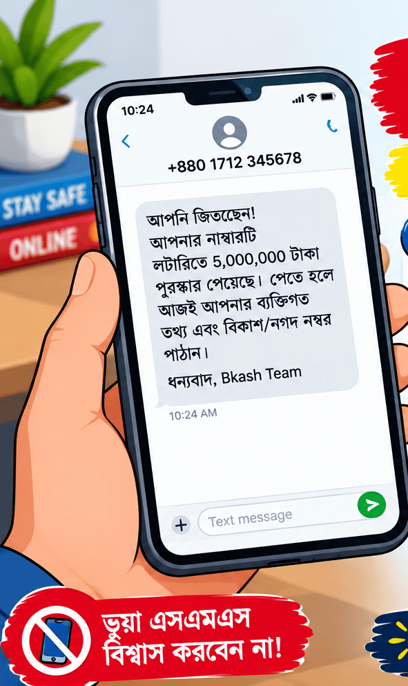
মোবাইলে একটি SMS এলো

Slide 5
সাইবার নিরাপত্তা

Slide 6

শিখনফল
এই পাঠ শেষে শিক্ষার্থীরা_
সাইবার নিরাপত্তা কী তা বলতে পারবে,
সাইবার অপরাধের কয়েকটি উদাহরণ বলতে পারবে
শক্তিশালী ও দূর্বল পাসওয়ার্ড শনাক্ত করতে পারবে
ফিশিং, ভূয়া লিংক ও অনলাইন প্রতারণা সম্পর্কে সতর্কতা ব্যাখ্যা করতে পারবে
ব্যাক্তিগত তথ্য ও একাউন্ট নিরাপদ রাখার উপায় বর্ণনা করতে পারবে
দায়িত্বশীল ও সচেতন ডিজিটাল নাগরিক হওয়ার গুরুত্ব ব্যাখ্যা করতে পারবে

Slide 7
সাইবার নিরাপত্তা
সাইবার নিরাপত্তা হলো_
সাইবার নিরপত্তা হলো কম্পিউটার, মোবাইল, নেটওয়ার্ক, অনলাইন অ্যাকাউন্ট ও ডিজিটাল তথ্যকে অননুমোদিত প্রবেশ, চুরি, ক্ষতি ও প্রতারণা থেকে সুরক্ষিত রাখার ব্যবস্থা।
সহজ ভাষায়_
ডিজিটাল জগতে নিজের তথ্য, ডিভাইস ও অ্যাকাউন্ট নিরাপদ রাখাই সাইবার নিরাপত্তা।

Slide 8

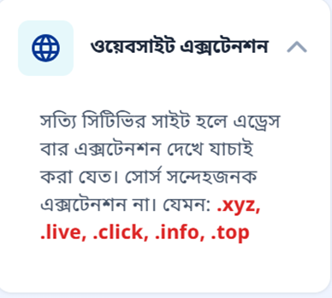
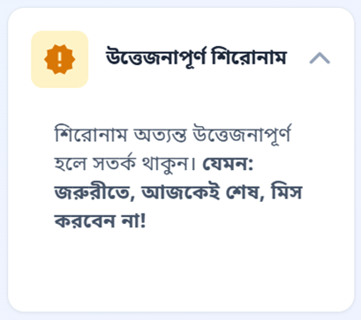
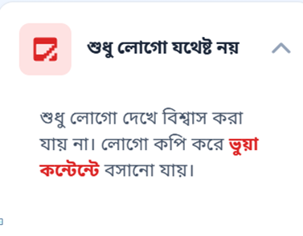
খবরের সত্যতা যাচাইয়ে যা খেয়াল করতে হবে

Slide 9
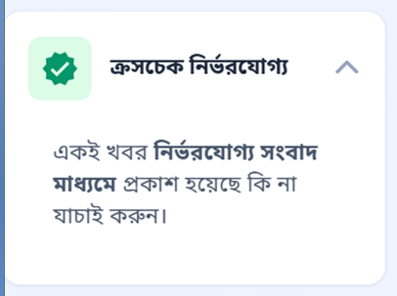
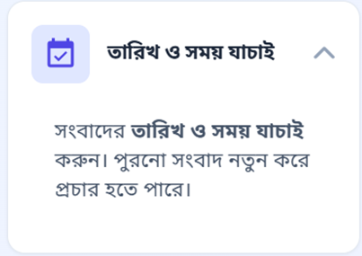
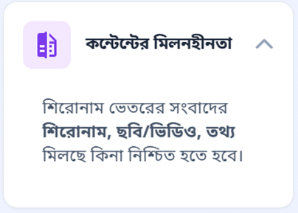
খবরের সত্যতা যাচাইয়ে যা খেয়াল করতে হবে

Slide 10
নিরাপদ থাকার ৭টি Golden Rule
১- শক্তিশালী পাসওয়ার্ড ব্যবহার করি।
২- সম্ভব হলে ২FA/MFA চালু রাখি।
৩- OTP, PIN ও Password কাউকে না দেয়।
৪- অপরিচিত লিংকে ক্লিক না করি
৫- প্রয়োজন ছাড়া ব্যাক্তিগত তথ্য প্রকাশ না করি
৬- ডিভাইস ও সফটওয়্যার আপডেট রাখি।
৭- সন্দেহজনক কিছু দেখলে যাচাই করি ও প্রয়োজন হলে রিপোর্ট করি।

Slide 11
এবার দেখবো কয়েক প্রকার তথ্যঃ
যেগুলোর কিছু শেয়ার করা যাবে আর কিছু শেয়ার করা যাবে না।

Slide 12
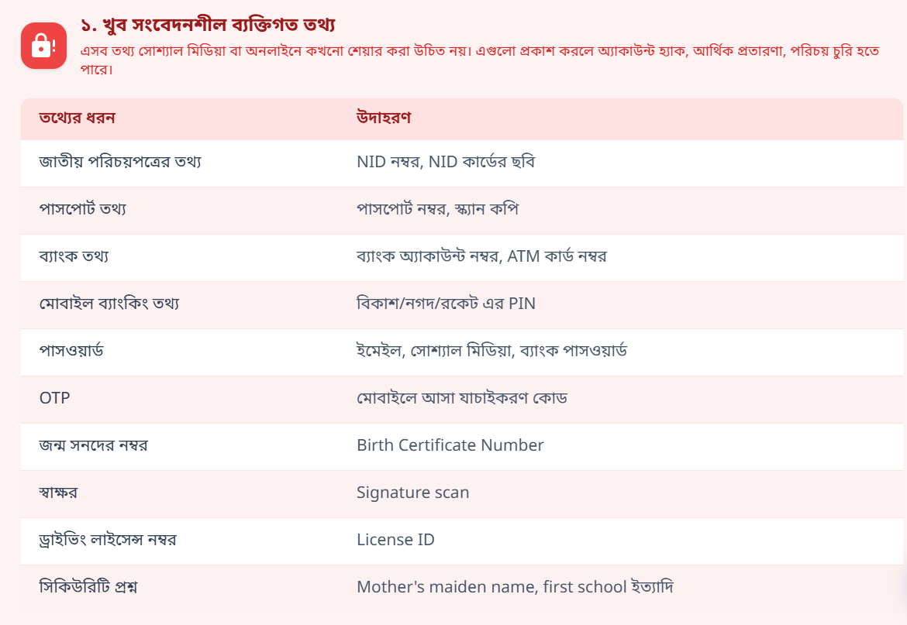

Slide 13
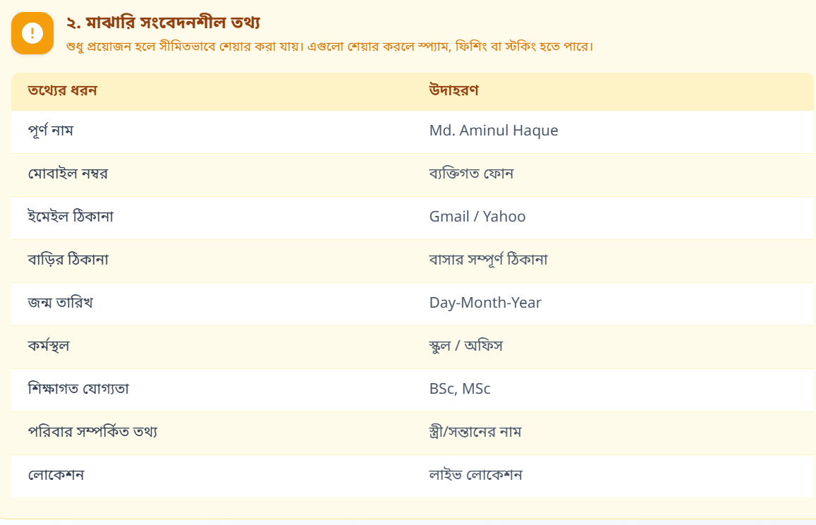

Slide 14
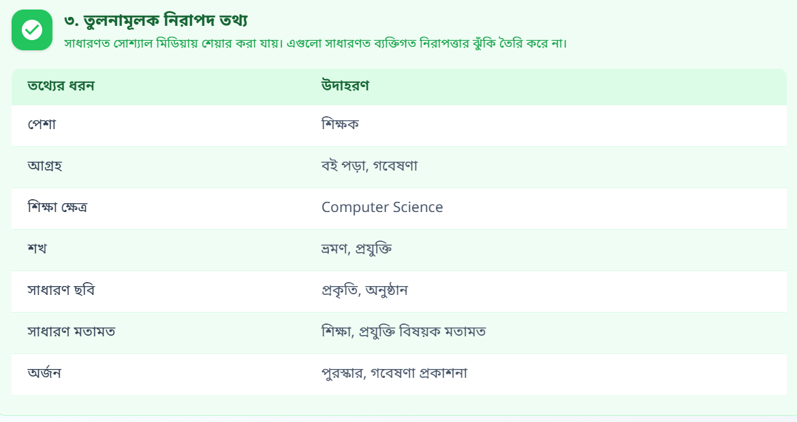

Slide 15
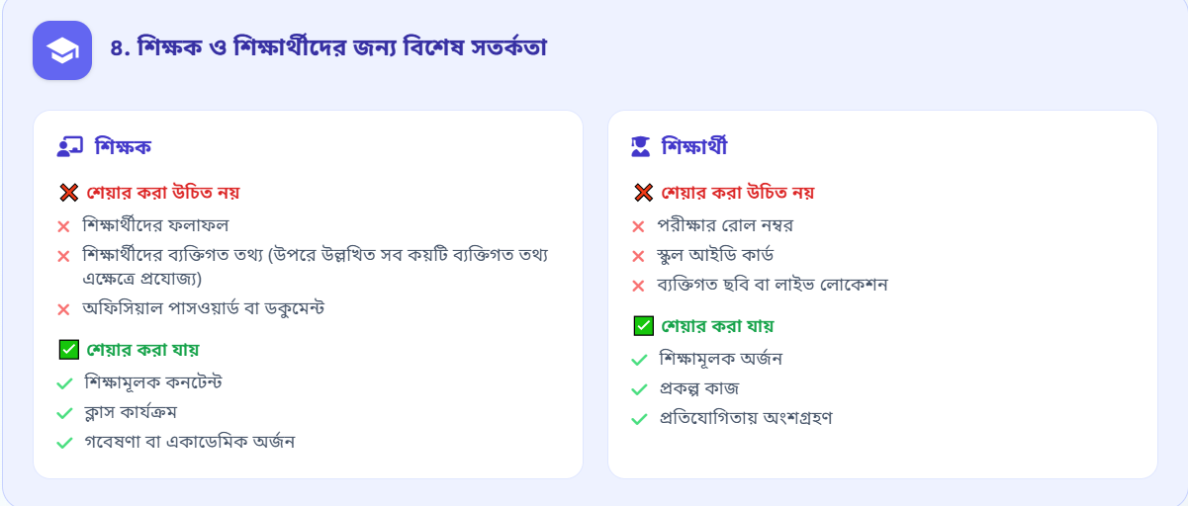

Slide 16
দলীয় কার্যক্রম
ফিশিং
Fhishing
পাসওয়ার্ড
Password
অনলাইন ফ্রড
Online Fraud
সোশ্যাল মিডিয়া
Socila Media

Slide 17

মূল্যায়ন
কেউ যদি তোমার OTP চায়, তুমি কি করবে?
-দিবো না
-যাবে না
-কেটে দিবো
-নিরাপদ না
-১০৯
-২০২৬ সালে
-ফেসবুক
একই পাসওয়ার্ড সব একাউন্টে ব্যবহার করা যাবে কি?
কোন লিংক আসল না ভুয়া-তা নিশ্চিত না হলে কী করবে?
পাবলিক Wi-Fi ব্যবহার করা যাবে কে?
জুরুরি সহয়াতার জন্য কোন নম্বরে কল দিতে হয়?
বাংলাদেশে সাইবার নিরপত্তা আইন কত সালে করে?
সক্রিয় ডিজিটাল ফুটপ্রিন্টের উদাহরণ কোনটি?

Slide 18
বাড়ির কাজ
কাজ-১
“সাইবার নিরাপদ থাকার ১০টি উপায়” শিরোনামে একটি পোস্টার তৈরি করো।
কাজ-২
বাড়ির সদস্যদের সাইবার নিরাপত্তার নিয়ম শেখাও।

Slide 19

ধন্যবাদ

